Slide 1
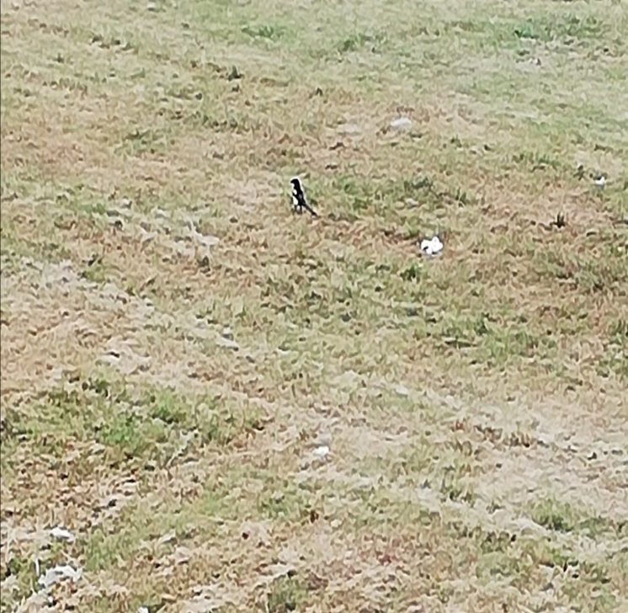
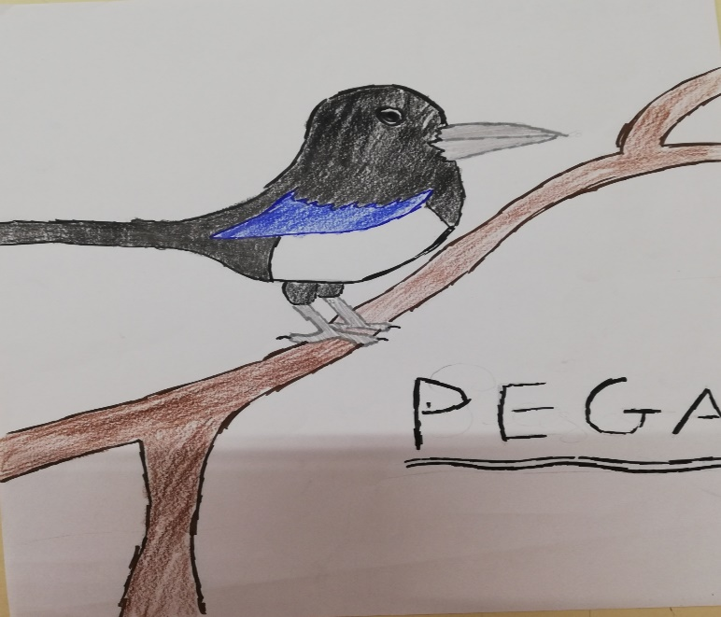
Nome da escola : Escola Frei Manuel de Santa Inês
Concelho: Gondomar
Nome vulgar: Pega-rabuda
Foto da espécie
Nome científico: Pica pica
Estatuto de conservação: Pouco preocupante
Alimentação: Insetos, grãos, vertebrados
Distribuição Geográfica: Douro e Minho; Trás-os-Montes
Litoral centro; Beira Interior; Vale do Tejo;Alentejo; Algarve;
Ameaças/curiosidades: Como curiosidade, a sua reputação de ladra.

